Slide 1

Математика 1 класс
Повторение и закрепление
пройденного материала
урок - игра

Slide 2
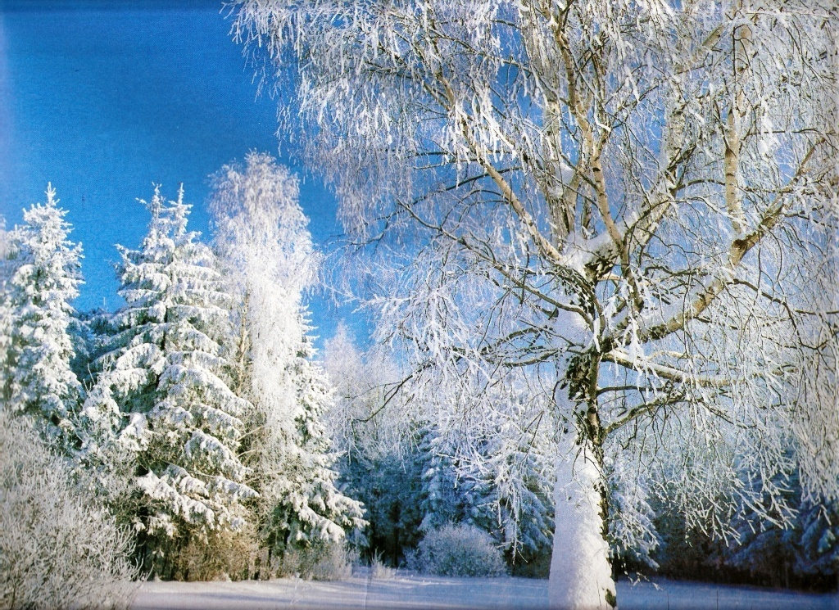



Зима

Slide 3
2
4
8
10
6

Slide 4
Зима

Slide 5

1+ 3 5
9 - 6 2
7 3 + 4

Slide 6


?
2 + 5 = 7 ( иг.)

Slide 7
_
3
+
2

Slide 8
Зима

Slide 9


Slide 10


Slide 12
7+ 1=
2+ 6=
9 - 4=
8 - 2=
5 + 3=
10- 0=
8
8
5
6
8
10

Slide 13
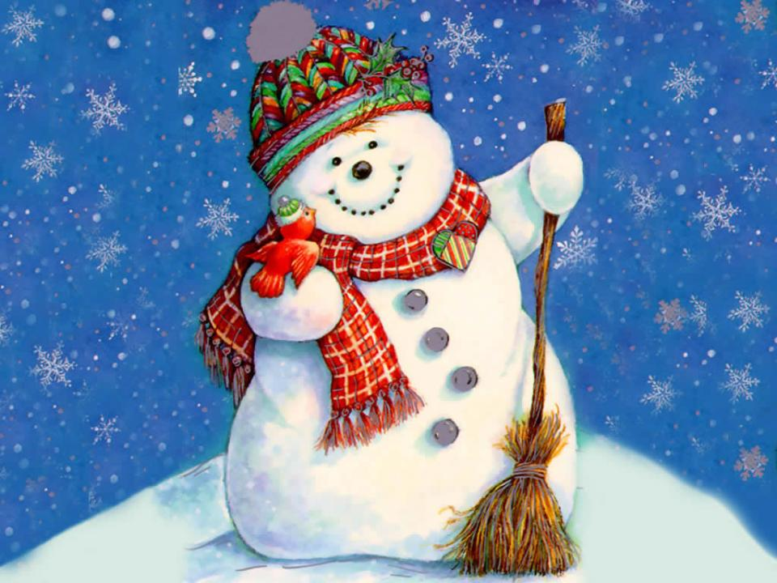

Slide 14


